Slide 1


Programa Monetario
Enero 2025
Grupo 04
01 de abril de 2025

Slide 2
Panorama externo
Panorama interno
Tasa de interés y proyecciones de inflación
Escenarios de riesgo
Propuesta de tasa de política monetaria
Parte 6
02

Slide 3
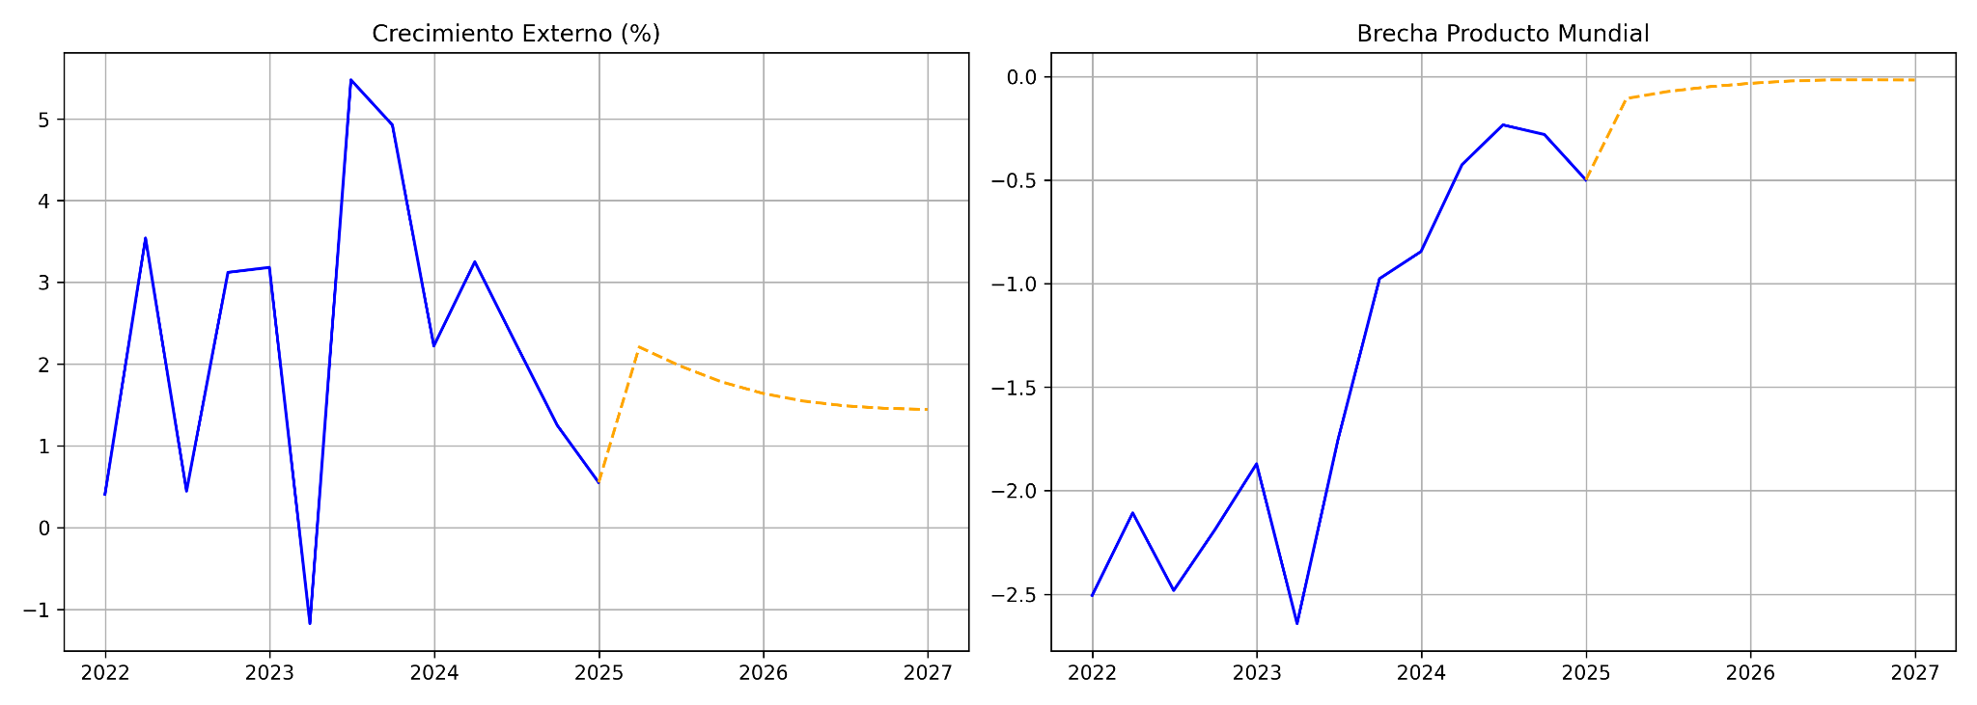
Crecimiento y brecha producto externa
La actividad económica externa presentó un crecimiento anualizado de 0,6 por ciento en el cuarto trimestre de 2024,siendo el crecimiento previo altamente volátil . Los expertos prevén que el crecimiento económico se estabilice a niveles cercanos a tasas mayores a la del ultimo semestres, anticipando tasas superiores al 2% en el siguiente periodo.
PBI MUNDIAL
(Var. % 12 meses)
BRECHA DEL PRODUCTO MUNDIAL
(Porcentaje del PBI potencial)
03

Slide 4
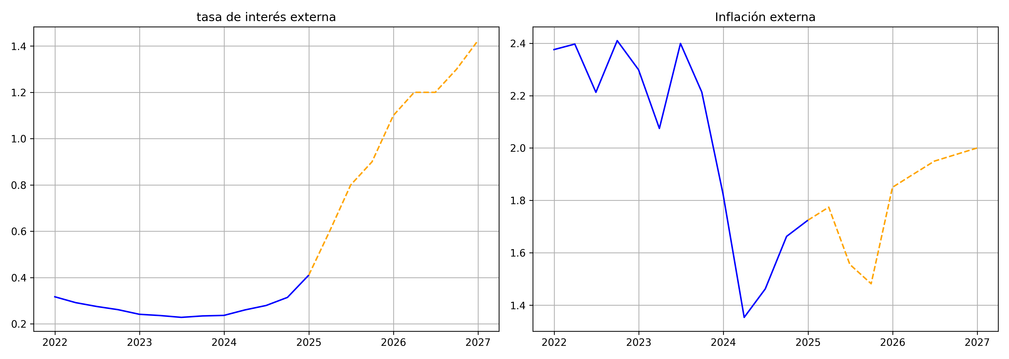
Condiciones monetarias externas
Los expertos anticipan tasas de interés externas mayores con el propósito de estabilizar la inflación externa .
TASA DE INTERÉS EXTERNA
INFLACIÓN EXTERNA
(Var. % 12 meses)
04

Slide 5
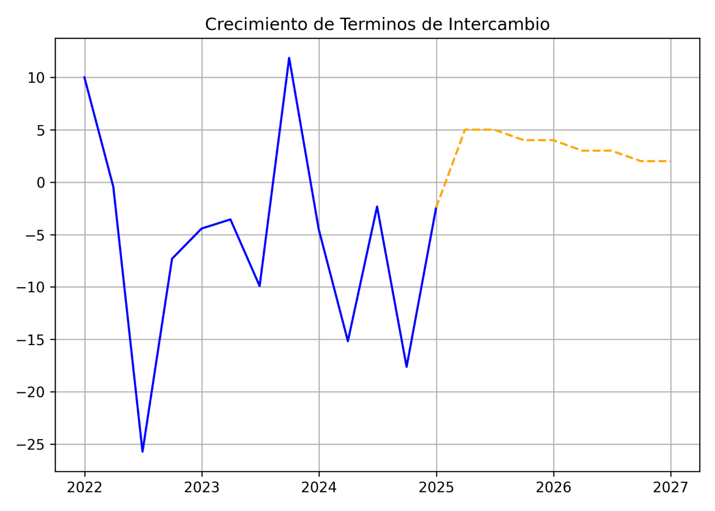
Términos de intercambio
El crecimiento de los términos de intercambios ha resultado volátil en los últimos años, teniendo crecimiento fuertemente negativo en la mayoría de periodos. No obstante, los expertos anticipan crecimiento de términos de intercambio positivos partiendo de 5% en el primer trimestre de 2025.
CRECIMIENTO DE TÉRMINOS DE INTERCAMBIO
05

Slide 6
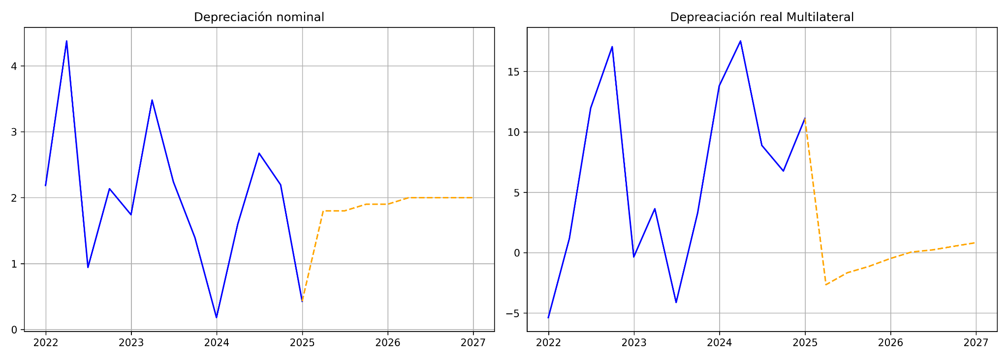
Depreciación
La depreciación se ha caracterizado tanto nominal como real por su alta volatilidad esperando como resultado del modelo de predicción una estabilización.
PBI MUNDIAL
(Var. % 12 meses)
BRECHA DEL PRODUCTO MUNDIAL
(Porcentaje del PBI potencial)
06

Slide 7
Panorama externo
Panorama interno
Tasa de interés y proyecciones de inflación
Escenarios de riesgo
Propuesta de tasa de política monetaria
Parte 6
07

Slide 8
Crecimiento del PBI potencial y real
La actividad económica nacional presentó un crecimiento anualizado de 8,7 por ciento en el cuarto trimestre de 2024, registrando seis trimestres consecutivos de expansión. En el escenario base, se prevé una desaceleración a 2,2 por ciento en el primer trimestre de 2025, con una recuperación gradual hasta 4,3 por ciento al cierre de 2026.
PBI REAL
(Var. % 12 meses)
CRECIMIENTO POTENCIAL
(Var. % 12 meses)
08

Slide 9
Brecha producto
En el cuarto trimestre del 2024, la brecha de producto fue 0,0%, sin embargo se proyecta para el primer trimestre del 2025 que se tendrá una brecha del producto negativa de 0.5%.
BRECHA DEL PRODUCTO
(Porcentaje del PBI potencial)
09

Slide 10
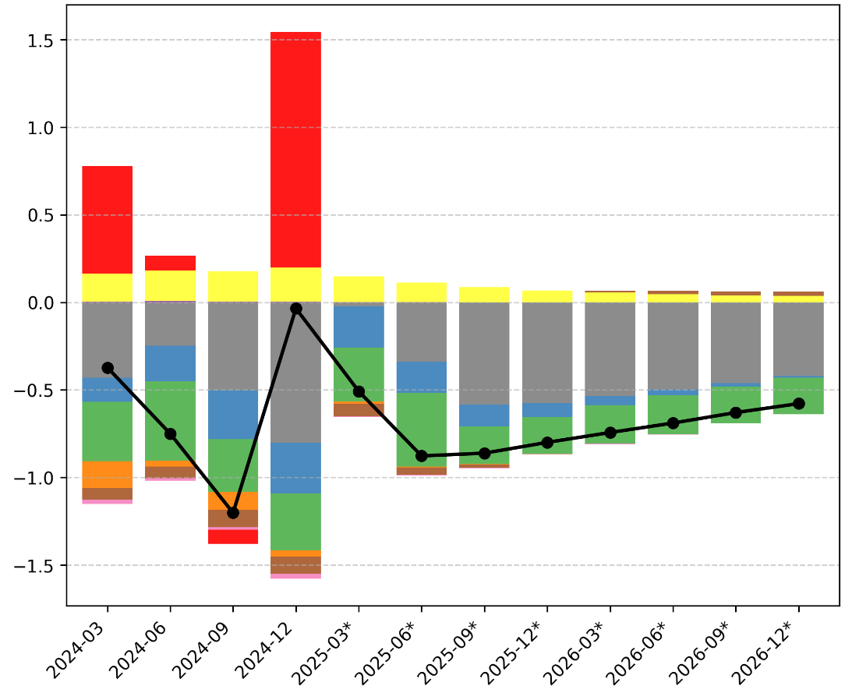
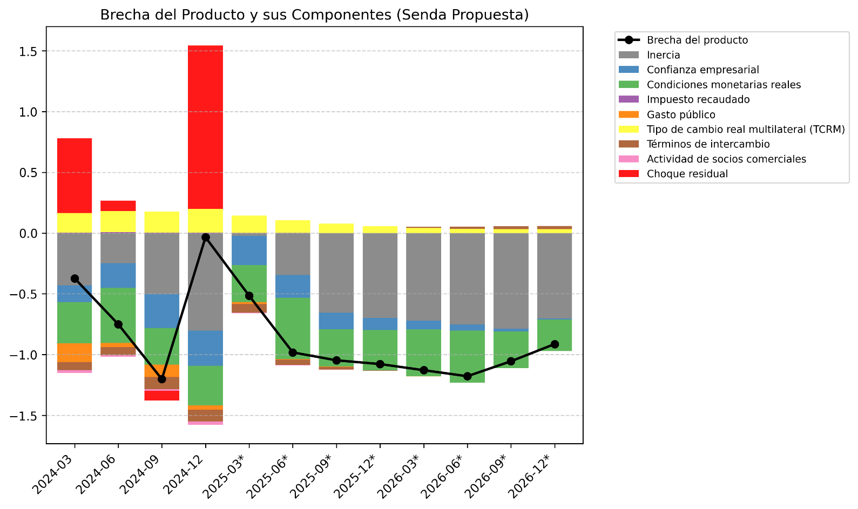
Componentes de la brecha
La brecha del producto se explica principalmente por cambios en la confianza empresarial, las condiciones monetarias reales y su componente inercial
DESCOMPOSICIÓN HISTÓRICA
(Escenario base)
DESCOMPOSICIÓN HISTÓRICA
(Propuesta de política monetaria)
10

Slide 11
Panorama externo
Panorama interno
Tasa de interés y proyecciones de inflación
Escenarios de riesgo
Propuesta de tasa de política monetaria
Parte 6
11

Slide 12
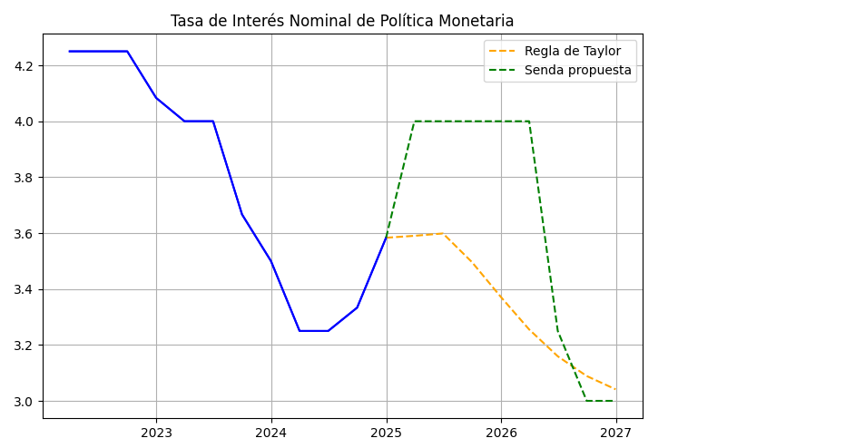
Senda propuesta y regla de Taylor
Se propone una posición más adversa a la inflación que en el caso base.
12

Slide 13
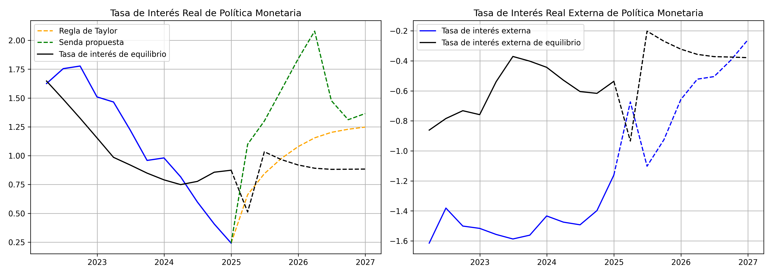
Política monetaria local vs política monetaria extranjera
Disparidad entre la política monetaria. Una posición contractiva local frente a una posición expansiva de la política monetaria extrajera.
13

Slide 14
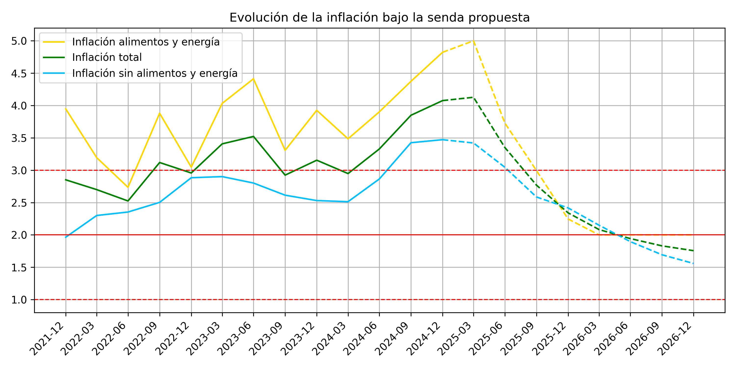
Proyección de la inflación y sus componentes
Se proyecta el retorno de la inflación total y sus componentes al rango meta, como resultado
14

Slide 15
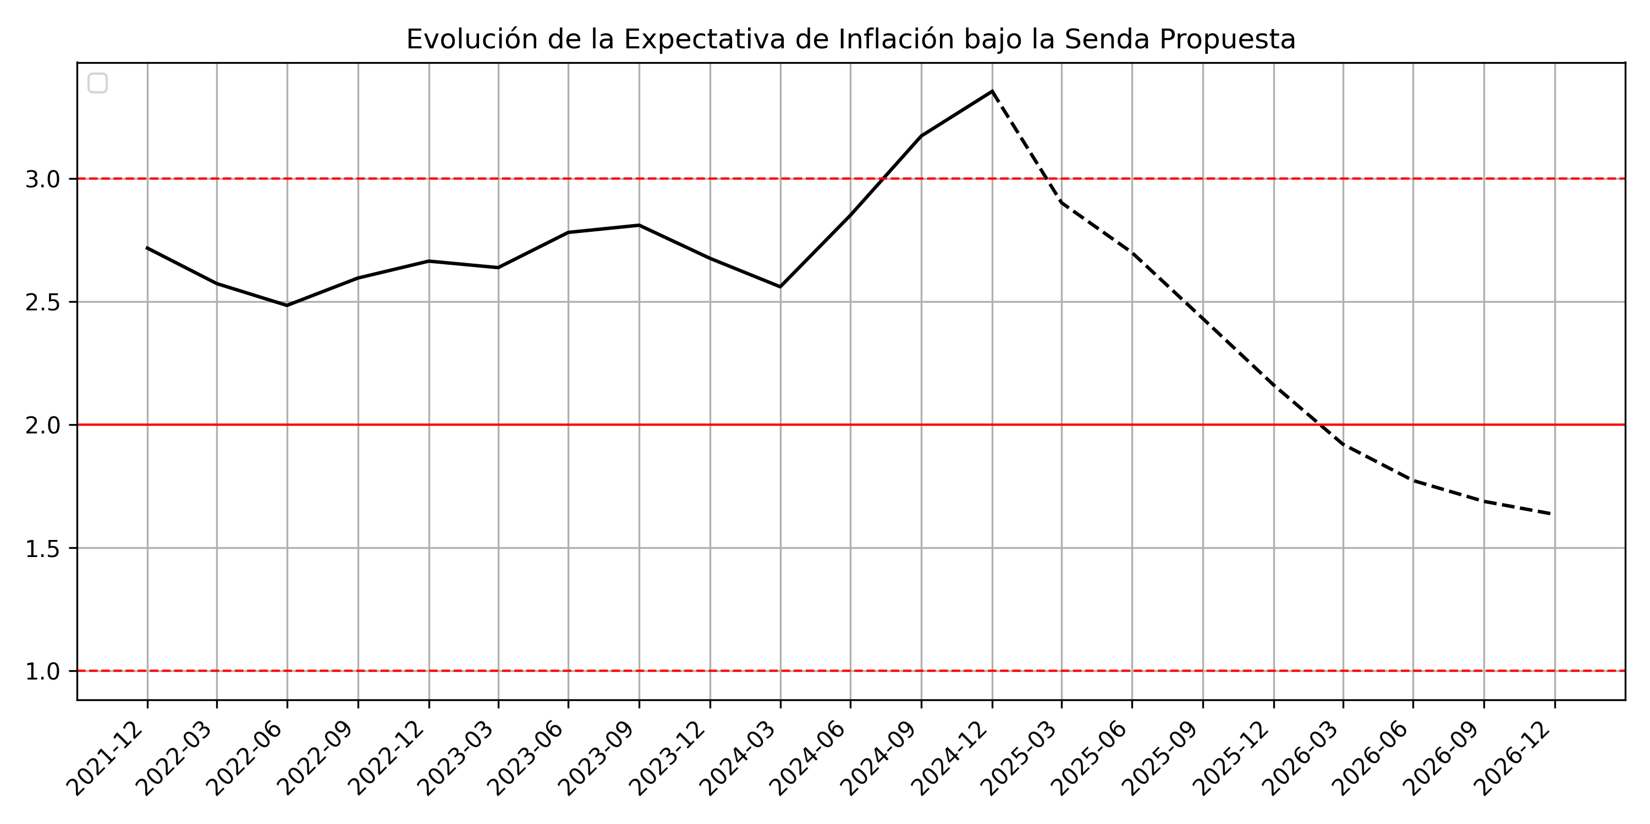
Política monetaria local vs política monetaria extranjera
Se espera que las expectativas de inflación regresen al rango meta durante el primer trimestre de 2025, como resultado de la disipación del choque de inflación en alimentos y energía, así como las expectativas de una brecha producto más negativa.
15

Slide 16
Panorama externo
Panorama interno
Tasa de interés y proyecciones de inflación
Escenarios de riesgo
Propuesta de tasa de política monetaria
Parte 6
16

Slide 17
Fenómeno del Niño (6% de probabilidad)
Crecimiento potencial
Brecha del producto
Confianza empresarial
Tasa de interés real doméstica
Gasto público
Inflación de alimentos y energía
Inflación total
Expectativas de inflación
Inflación sin alimentos y energía
Índice de condiciones monetarias reales
Prima por riesgo país
Depreciación nominal
Inflación importada
17

Slide 18
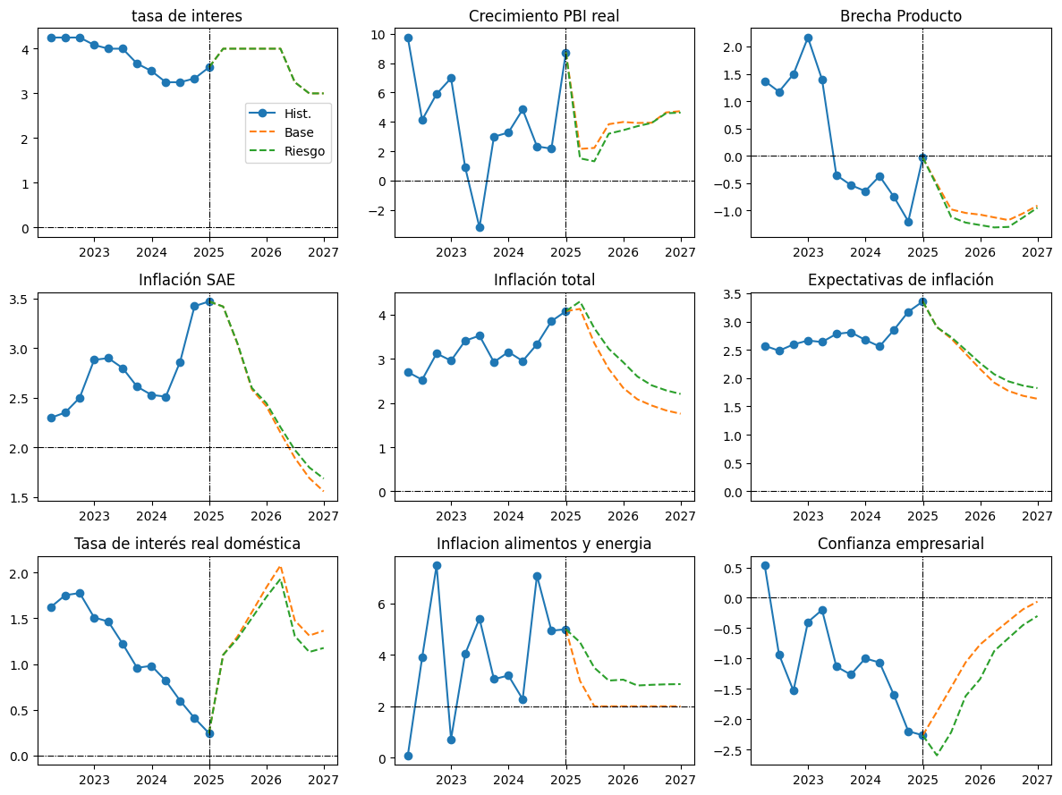
Fenómeno del Niño (6% de probabilidad)
17

Slide 19
Expansión del gasto e inversión pública durante el nuevo gobierno (10% de probabilidad)
Impulso fiscal
Mayor confianza empresarial
Inflación sin energía y alimentos
Inflación total
Expectativas de inflación
Canal de expectativas
Brecha producto
Canal cambiario
Mayor riesgo país
Tasas reales
Condiciones monetarias
18

Slide 20
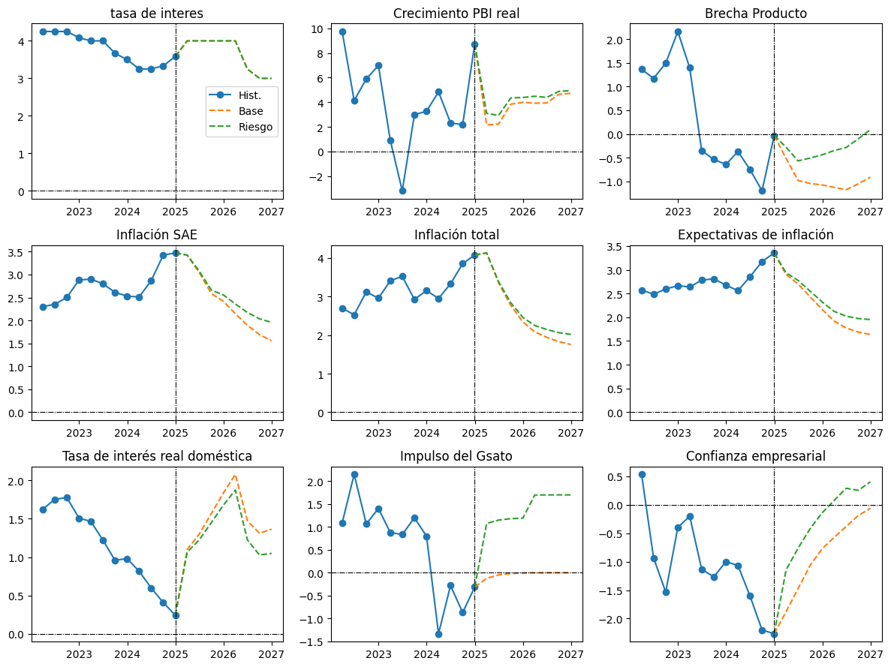
Expansión del gasto e inversión pública durante el nuevo gobierno (10% de probabilidad)
18

Slide 21
Choque de demanda externa negativo por menor crecimiento de China (10% de probabilidad)
Crecimiento potencial
Brecha del producto
Inflación sin alimentos y energía
Inflación total
Expectativas de inflación
Términos de intercambio
Brecha externa
Depreciación nominal
Depreciación real
Tasa de interés externa
Tasa de interés real externa
Condiciones monetarias reales
Depreciación real
Inflación externa
Inflación importada
Inflación de alimentos y energía
19

Slide 22
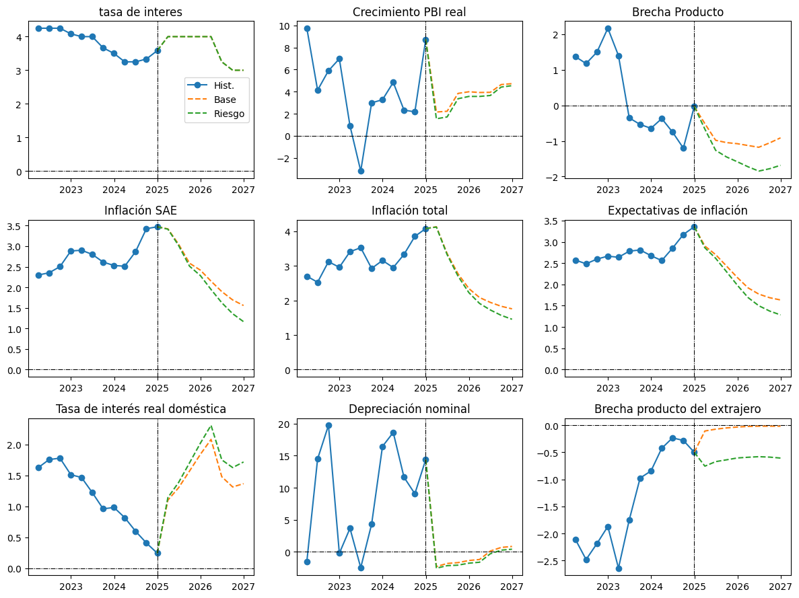
Choque de demanda externa negativo por menor crecimiento de China (10% de probabilidad)
19

Slide 23
Escenario de sensibilidad
19

Slide 24
Panorama externo
Panorama interno
Tasa de interés y proyecciones de inflación
Escenarios de riesgo
Propuesta de tasa de política monetaria
Parte 6
20

Slide 25
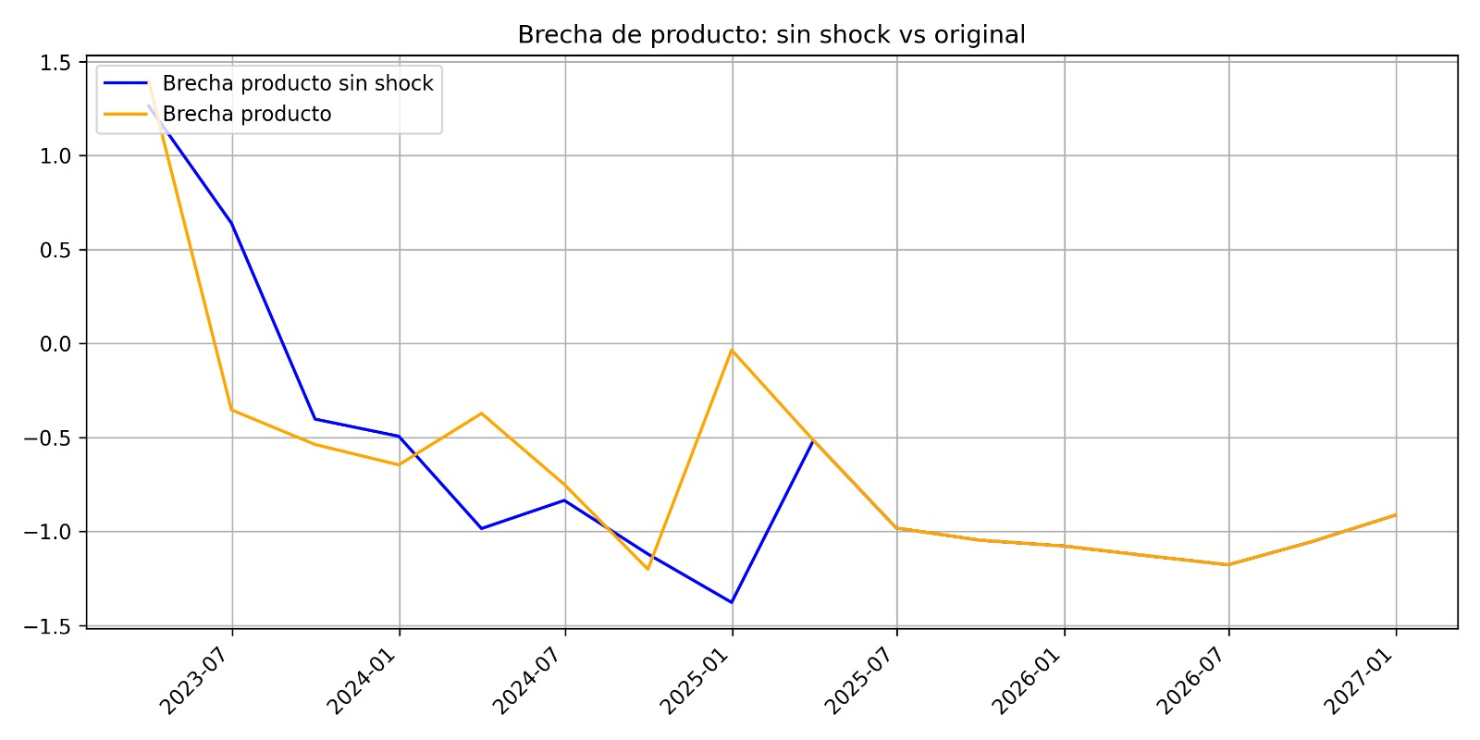
La economía está expuesta a shocks de brecha producto
La magnitud de choques de brecha producto son similares a los componentes estructurales de la brecha producto. En el último trimestre, la magnitud del choque de brecha fue 1.5 similar a la de los componentes estructurales por lo que la brecha fue cero.
21

Slide 26
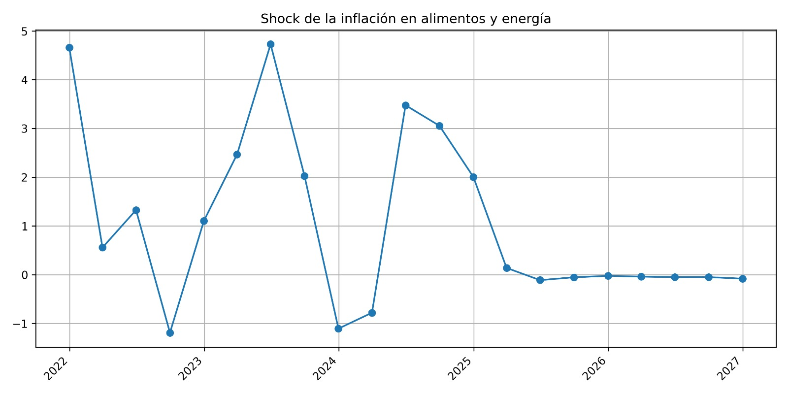
Los shocks de alimentos y energía son bastante importantes
Los precios de alimentos y energía están compuesto de bastante volatilidad. Estos shocks son riesgosos para la expectativa de inflación. Aunque se prevé que estos shocks se disipen, dada su alta volatilidad, existen como un riesgo latente.
22

Slide 27
Balance de riesgos
En general, los riesgos que enfrentan el país son inflacionarios; por lo que la convergencia de la inflación y la inflación esperada podría tardar más de lo esperado. Estos riesgos sobre la inflación esperada se acrecientan si la formación de expectativas de los agentes es más lenta.
BALANCE DE RIESGOS DE LA INFLACIÓN
Riesgos hacia arriba en la proyección de inflación
Impacto esperado en la inflación = probabilidad x impacto
Riesgos hacia abajo en la proyección de inflación
09

Slide 28
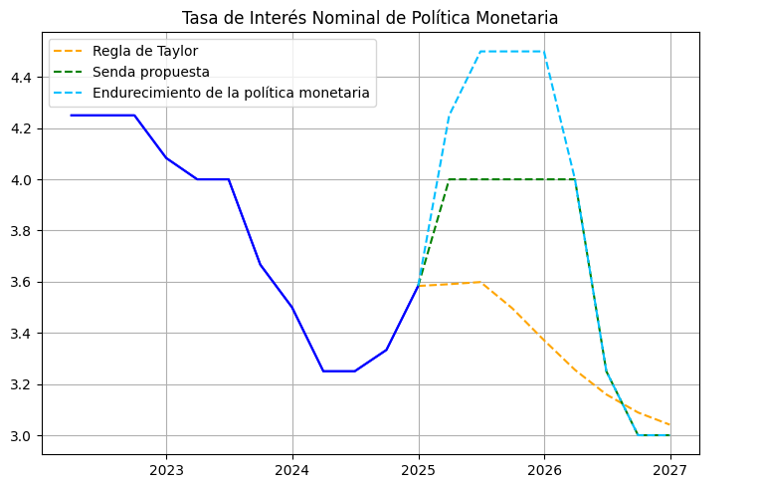
Política Monetaria
Se propone un aumento de 25 puntos básicos para enero de 2025 y sostener el la tasa mensual durante el primer trimestre de 2025. Esta estrategia corresponde a un wait and see frente a la incertidumbre. Se prioriza anclar las expectativas de inflación.
24

Slide 29
Programa Monetario Enero 2025
Grupo 04
01 de abril de 2025

